Slide 1
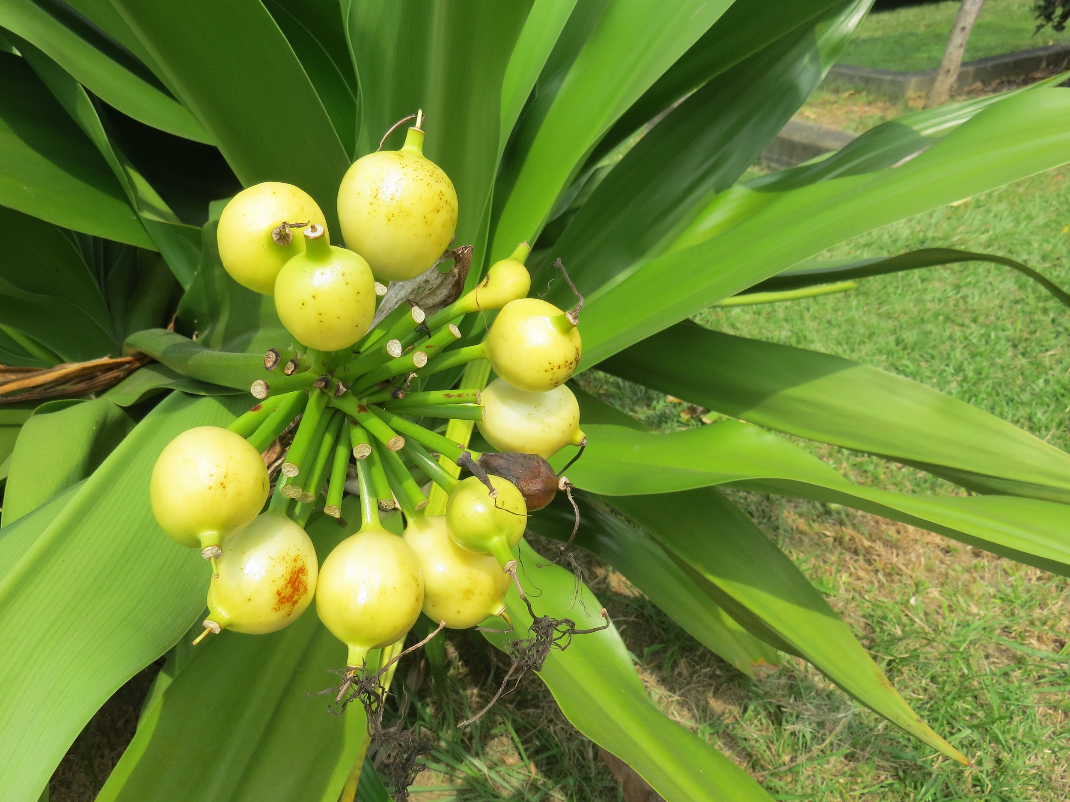
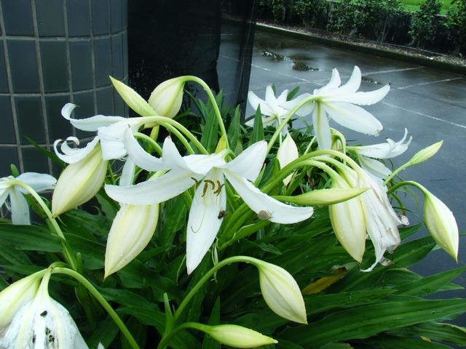
文殊蘭
文殊蘭的種子
文殊蘭還沒有開花的花苞
明志國小台灣原生種植物.
6年6班第5 組.
林暉恩、林聖原、鄭余仲、潘姵妤.
共同製作

Slide 2
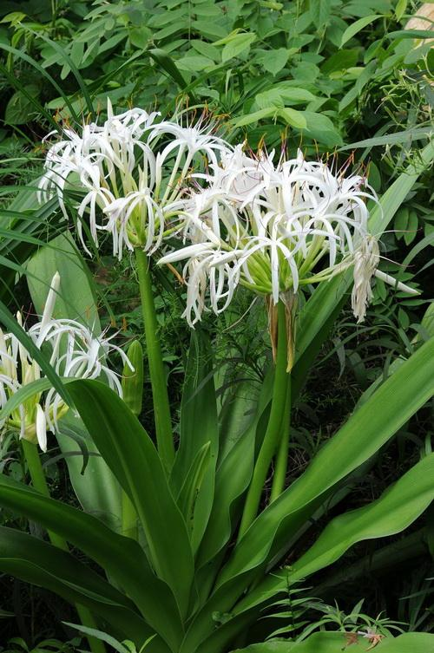
「文殊蘭」小檔案
1.植物分類：石蒜科 文殊蘭屬
2.別名：允水蕉,文珠蘭,引水蕉,羅裙帶,朱蘭葉,海蕉,白花石蒜。
3.分布區域：文殊蘭常長於海邊地區、河旁沙地及山澗林下陰濕地,分佈於中國境內的廣東、廣西、福建、海南島、四川以及中華民國台灣等地。為台灣原生物種之一。
4.形態特徵(莖、葉)：地下莖為葉基所形成的假鱗莖，呈球狀，鱗莖上部呈圓柱形，基部側生分枝，直徑約6－15厘米。葉帶狀披針形，邊緣波狀，頂端漸尖，具1急尖的尖頭，暗綠色，可長達1米，寬約7－12厘米或更寬。

Slide 3
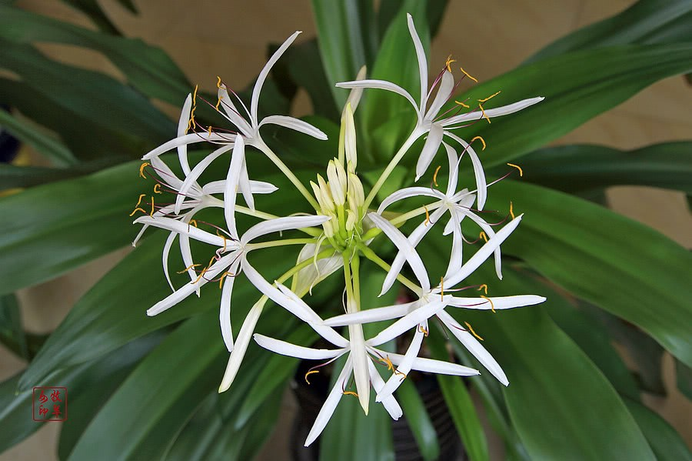
「文殊蘭」小檔案
5.形態特徵(花)：文殊蘭花朵開於粗狀的花莖頂端，花瓣分裂捲曲下垂，每年夏季都會開出清香的白花或紅花。
6.形態特徵(果實、種子)：播種繁殖，須在種子成熟後立即播種，播後士不宜太濕，待幼苗出土後，再逐漸增加澆水次數。
7.常見用途：文殊蘭的花葉有較高的觀賞價值，可作為園林景區或庭院裝飾之用，種植於海岸地區，有助防風定沙。

